Slide 1


Package
請統計系幫忙統計一下訂便當的人數
統計二 張逸昇 吳啟玄 陳怡升 陳舒平

Slide 2

01
創作靈感
目錄
02
APP介紹
CONTENTS
03
社會影響力
04
未來發展

Slide 3

PART 01
創作靈感

Slide 4



創作靈感
Inspiration
Package(1.0.0)

Slide 5
PART 02
APP介紹

Slide 6
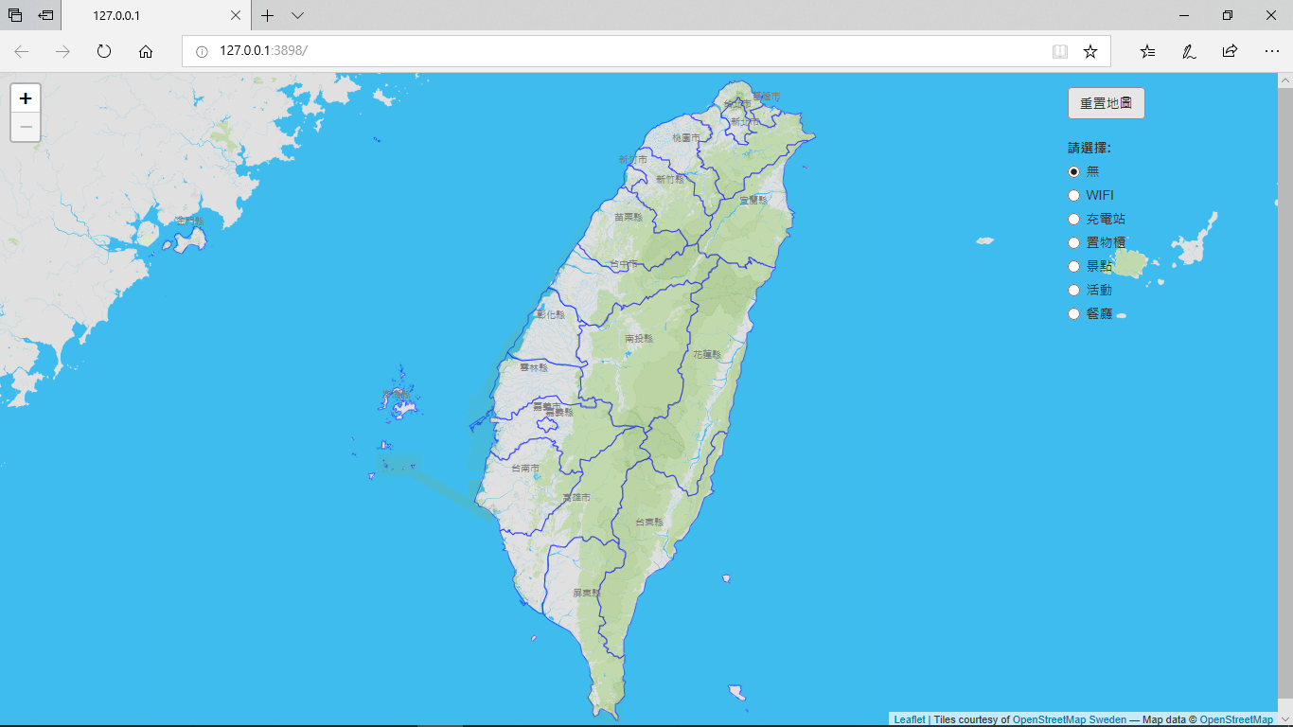

Slide 7
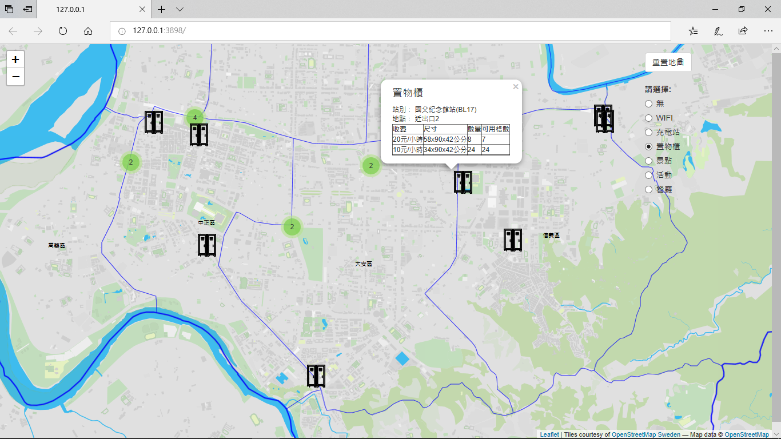

Slide 8
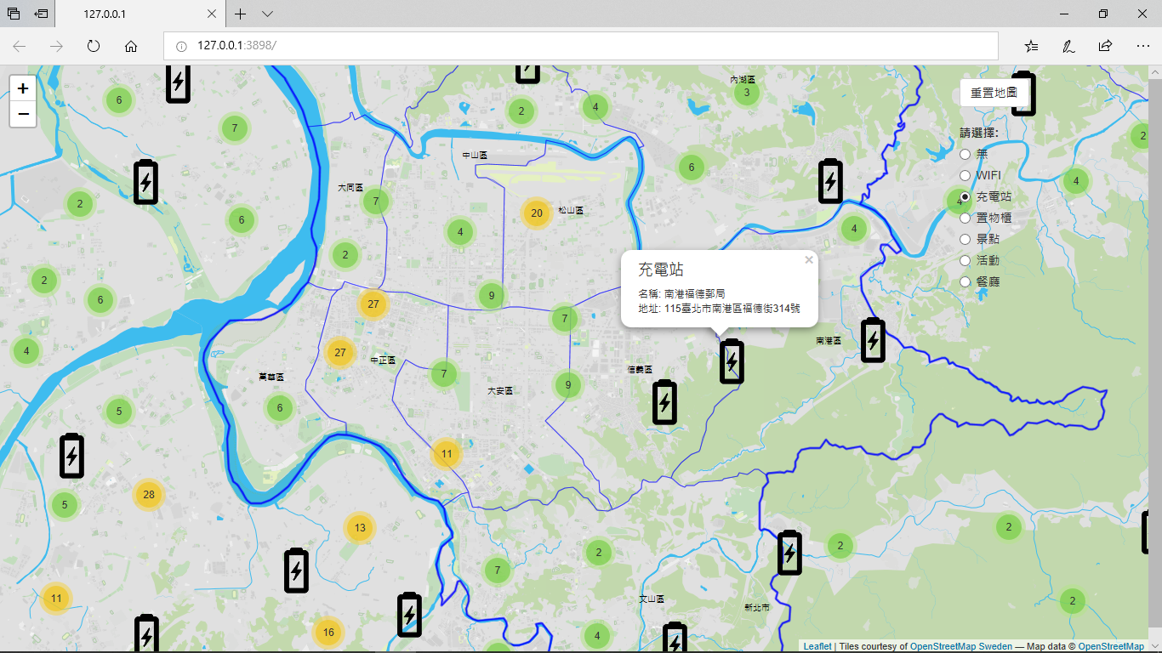

Slide 9
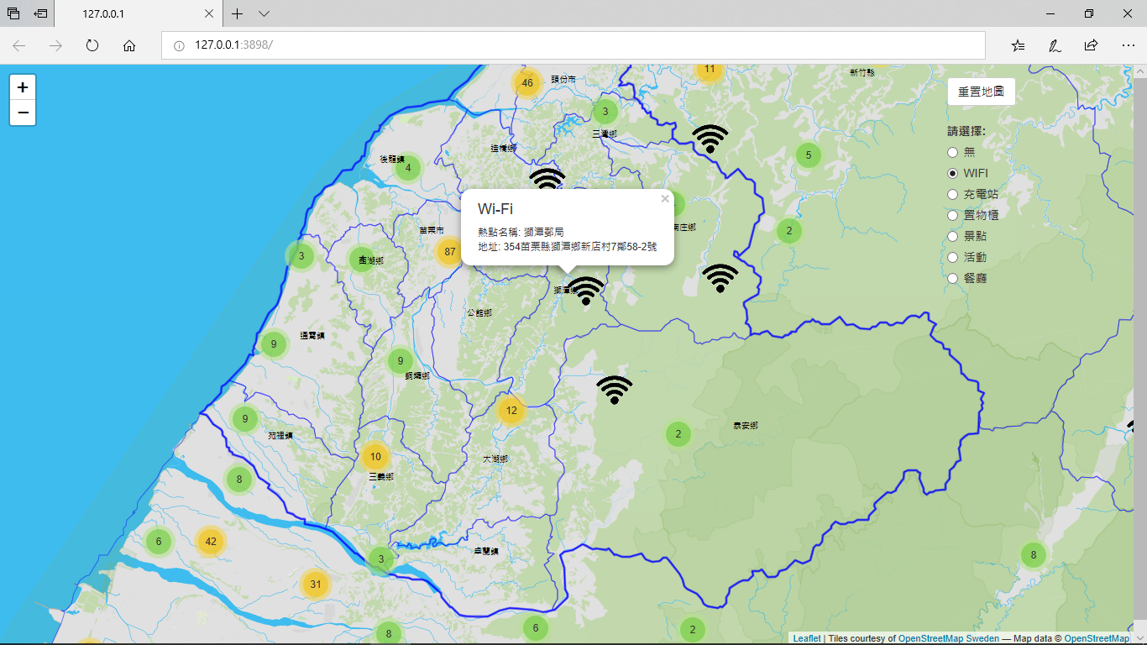

Slide 10
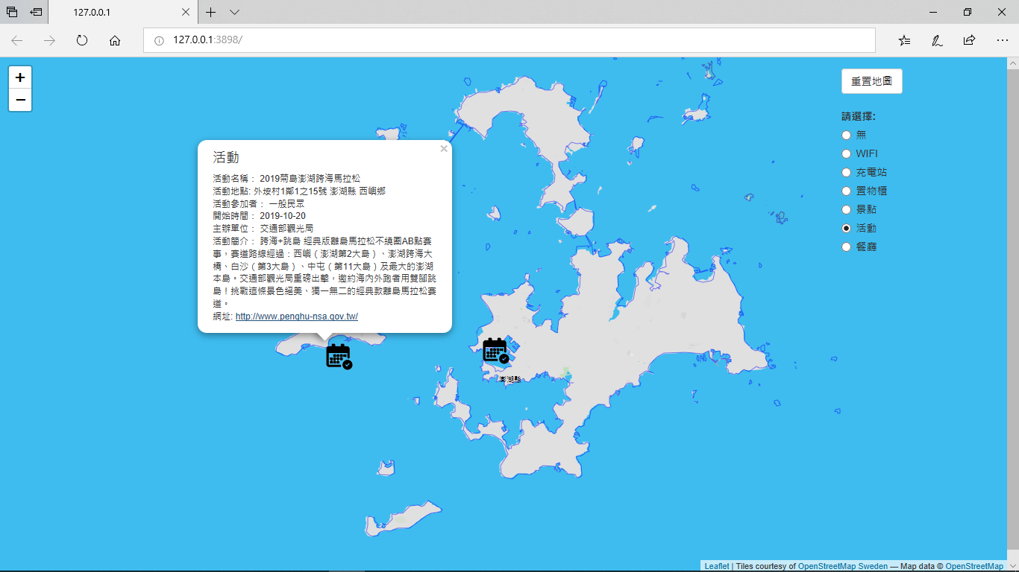

Slide 11

PART 03
社會影響力

Slide 12

社會影響力
Social Influence
創新
創新，也是一種對社會影響力的投資。
讓需求被看見
看似再平常不過，或是不起眼的東西，卻是他人之所需。
增加旅客來台流量
滿足更多人的所需，人潮自然湧入。
為台灣店家帶來經濟效益
更多旅客有意願來台玩樂

Slide 13
社會影響力
Social Influence
社會
群體
個人

Slide 14
PART 04
未來發展

Slide 15


未來發展
Future Development
01 資料齊全度
03 定位資訊
未來將蒐集更多資料，來建立資料庫
推出定位系統，讓使用者更方便
02 篩選系統
04 語言
美食，景點已做好分類。
發行英文版，讓國外旅客更易了解

Slide 16
Thank you for your listening！

